Slide 1

KHOÁ HỌC PHP CƠ BẢN
Framework Bootstrap
ITPLUS-ACADEMY.EDU.VN
Giảng viên: Nguyễn Viết Mạnh

Slide 2
Nội dung
Khái niệm Responsive
Khái niệm Bootstrap
Cài đặt
Bootstrap layout
Layout HTML
Demo Component Bootstrap

Slide 3
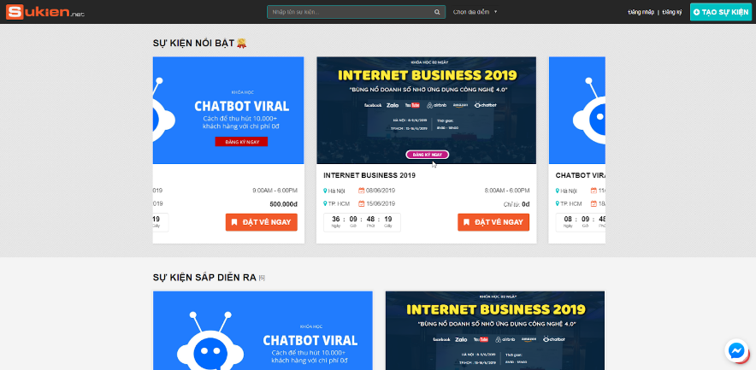
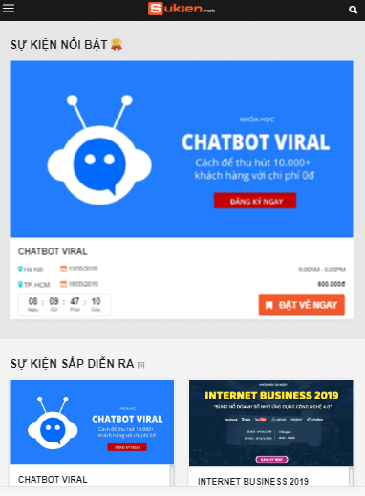

Responsive là gì
Thể hiện cho tính tương thích của 1 website trên nhiều thiết bị

Slide 4

Khái niệm Bootstrap
Là 1 framework tích hợp sẵn cả HTML, CSS và Javascript
Thiết kế theo hướng responsive nên tương thích với nhiều thiết bị
Được tích hợp vào khá nhiều framework của PHP như Laravel, Zend, Cake

Slide 5
Cài đặt
Cách 1: sử dụng link CDN
Cách 2: download file bootstrap.min.css, jquery.min.js, bootstrap.min.js về máy tính của bạn từ https://getbootstrap.com/
Sẽ sử dụng phiên bản Bootstrap 4.3.1 – là phiên bản mới nhất tại thời điểm hiện tại

Slide 6
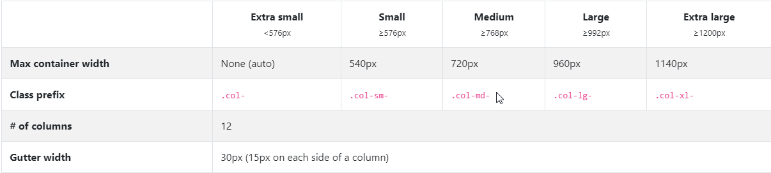
Bootstrap Layout

Slide 7
Layout HTML
<div class="container">
<div class="row">
<div class="col-md-8 col-12">
HTML
</div>
<div class="col-md-4 col-12">
HTML
</div>
</div>
</div>

Slide 8
Demo Component Bootstrap
https://getbootstrap.com/docs/4.3/components

Slide 9
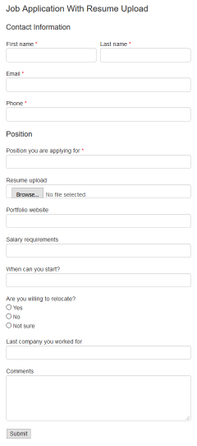
Thực hành
Tạo giao diện sau sử dụng Bootstrap

Slide 10
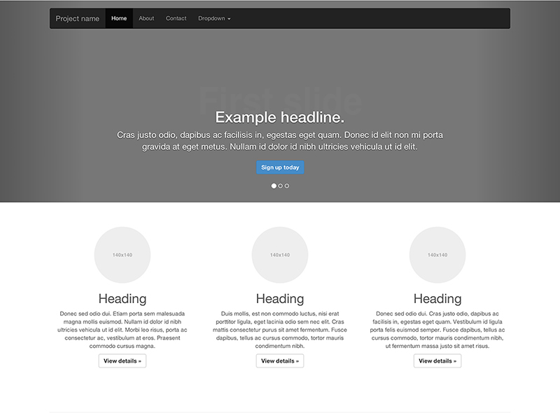
Thực hành
Tạo giao diện sau sử dụng Bootstrap

